Slide 1
نظريات التعلم المحاضره الثالثه

Slide 2
أولاً اتجاه التعلم السلوكي نظرية الاشتراط البسيط لبافلوف

Slide 3
متغيرات السلوك الشرطي :
المثير غير الشرطي : Unconditioned Stimuius
هو أي مثير قوي أو فعال يعمل على إظهار استجابه غير متعلمه بشكل منتظم نسبياً ، ويمكن قياسها ( مثل مسحوق الطعام تجربة بافلوف )

Slide 4
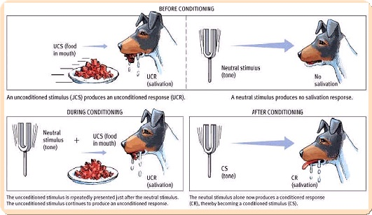

Slide 5
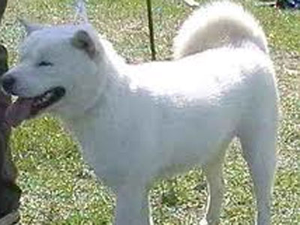
الاستجابه غير الشرطيه : Unconditioned Response
وهي الاستجابه غير المتعلمه المنتظمه نسبياً والتي يمكن قياسها ، وتتكون عن طريق مثير غير شرطي مثل إفراز اللعاب عند الكلب في تجاربة بافلوف
وثني أقدام الحيوان بتجربة
بختريف

Slide 6
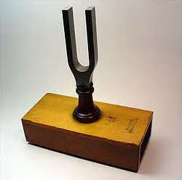
المثير الشرطي Conditioned
وهو المثير المحايد أصلاً الذي يسبق المثير غير الشرطي وفي تجارب بافلوف وبختريف كان المثير الشرطي هو ذبذبات صوت الشوكه الرنانه

Slide 7
الاستجابه الشرطيه Response Conditioned
وهي الاستجابه المتعلمه التي تشبه الاستجابه غير الشرطيه مثل إفرازات اللعاب في تجارب بافلوف لمثير الصوت فقط
وهي مثل استجابة سحب القدم لمثير الصوت فقط في تجارب بختريف
ودراسة هذه الاستجابات على جانب كبير من الأهميه لأنها تعتبر نموذجاً من نماذج استجابات المخاوف المرضيه Phobies

Slide 8
الاجراءات التجريبيه الأطوار التي يمر بها تكوين الاستجابه الشرطيه
الأطوار تكوين الاستجابه الشرطيه
1 ( م ش ) ( ) ( م ط ) ( س ط)
2 ( م ش ) الاقتران ( م ط ) ( س ط )
3 ( م ش ) ( س ش )

Slide 9
عوامل تحديد الاستجابه الشرطيه
طرق القياس
طريقة التوقع

Slide 10
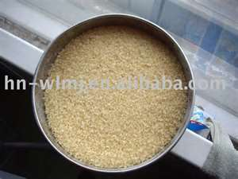
طرق تكوين الاستجابه الشرطيه
الاشتراط المتزامن Simultancouse Conditioning وفيه يقدم المثير الشرطي (م ش ) في نفس وقت تقديم المثير غير الشرطي ( م ط ) وتأثير الاشتراط المتأني على التعلم ضعيف ( لماذا ؟)
بنفس الوقت
مثير شرطي مثير غير شرطي
مثير شرطي
مثير غير شرطي

Slide 11
الاشتراط المرجأ Delayed Conditioning
يتم تقديم المثير الشرطي ( م ش ) قبل تقديم المثير غير الشرطي ( م ط ) بفتره قصيره ، ويستمر وجوده حتى تقديم المثير غير الشرطي ( م ط ) وقد يتم سحب المثير الشرطي خلال وجود المثير غير الشرطي أو عقب ظهوره في الموقف ، ولا يتأثر تكوين الاستجابه الشرطيه بذلك .
فتره صيره
مثير شرطي مثير غير شرطي

Slide 12
Trace Conditioning اشتراط الأثر
يقدم فيه المثير الشرطي ويتم سحبه من الموقف قبل تقديم المثير غير الشرطي – توجد فتره زمنيه بين تقديم المثيرين أطول مما يوجد في النموذج الثاني
فتره زمنيه أطول

Slide 13
الاشتراط العكسي أو المتأخر Backward Conditioning
المثير الشرطي يعقب تقديم المثير غير الشرطي – التعلم في هذا النموذج يكون ضعيفاً ، لماذا ؟
مثير غير شرطي مثير شرطي

Slide 14
بعض العمليات الأساسيه في السلوك الشرطي
1- الكف Inhibtion
الكف الداخلي الكف الخارجي
تغير فجائي عدم ظهور الاستجابه
الشرطيه كلياً

Slide 15
2-الانطفاء Extinction
اختفاء الاستجابات الشرطيه نتيجة عدم تعزيزها بالمثير غير الشرطي
ظاهرة الانطفاء التجريبي Experimental Extinction
يشير إلى تناقص قوة الاستجابه ويرجع الانطفاء إلى تكرار تقديم المثير الشرطي في حالة عدم اقتران مع المثير غير الشرطي

Slide 16
الإنطفاء
tion

Slide 17
3- الاسترجاع التلقائي
عودة الاستجابه مره أخرى بعد فترة راحه

Slide 18
4- التعميم Generalization
المثيرات المشابهه للمثير الأصلي تؤدي إلى حدوث نفس الاستجابه

Slide 19
5- التمييز Discrimination
يستطيع الكائن أن يميز بين المثيرات الموجوده في الموقف وبالتالي لا تحدث الاستجابه إلا للمثير المعزز

Slide 20
الخلاصه
1- أهمية الاقتران بين المثيرات
2- أهمية معدل الفتره الزمنيه
3- أكبر فاعليه للإقتران تكون في حالة تقديم المثير غير الشرطي عقب تقديم المثير الشرطي .
4- دور عملية التعميم .
5- دور عملية التمييز بين المثيرات .
6- متى يحدث الكف الخارجي .
7- كيف يحدث الإنطفاء التجريبي .
8- عودة الاستجابه الشرطيه المنطفئه .

Slide 21
التطبيقات التربويه
1- استخدام الصور والأشكال في المقررات الدراسيه خاصه للأطفال كمثيرات غير شرطيه .
2- تقديم المصطلحات والكلمات التي سبق تعلمها للكبار كمثيرات غير شرطيه
3- أهمية التعميم والتمييز بين الوحدات
5- أهمية التعزيز الخارجي
6- دور الاشتراط المضاد

Slide 22
أسئله
1- قارني بين المثير الشرطي والمثير غير الشرطي
2-عللي : تعتبر دراسة الاستجابات الشرطيه الدفاعيه على جانب كبير من الأهميه .
عرفي الاستجابه غير الشرطيه
3- عددي طرق تكوين الاستجابه الشرطيه
4- عددي العمليات الأساسيه في السلوك الشرطي
5- وضحي كيف يمكن أن نستفيد من نظرية بافلوف في الميدان التربوي

Slide 24
والحمد لله رب العالمين

